Slide 1
第二章
二次函数
第10课
二次函数

Slide 2
1.下列函数中，一定属于二次函数的是(%////%)
A．y＝x³＋2x²＋3 B．y＝$\frac{1}{x²}$
C．y＝－x²＋x D．y＝ax²＋bx＋c
C

Slide 3
1.圆的面积公式S＝πR²中，S与R之间的关系是(%////%)
A．S是R的正比例函数
B．S是R的一次函数
C．S是R的二次函数
D．以上答案都不对
C

Slide 4
3.(1)若关于x的函数y＝(2－a)x²－x是二次函数，则a的取值范围是(%////%)
A．a≠0 B．a≠2
C．a＜2 D．a＞2
(2)若函数y＝(a＋1)x^{|a|＋1}是二次函数，则a的值是%////%．
B
1

Slide 5
4.对于二次函数y＝－x²－1的二次项系数a，一次项系数b，常数项c描述正确的是(%////%)
A．a＝－1，b＝－1，c＝0
B．a＝－1，b＝0，c＝1
C．a＝－1，b＝0，c＝－1
D．a＝1，b＝0，c＝－1
C

Slide 6
5.(1)二次函数y＝3x－5x²＋1的二次项系数、一次项系数、常数项分别为%// //%．
(2)函数y＝x²中，
自变量x的取值范围是%// //%，
函数值y的取值范围是%// //%．
(3)二次函数y＝－x²＋x＋1，
当x＝－1时，y＝%// //%．
－5、3、1
任意实数
y≥0
－1

Slide 7
6.不可以看作二次函数y＝ax²＋bx＋c(a≠0)模型的是(%////%)
A．圆的半径和其面积变化关系
B．我国人口年自然增长率x，两年中从12亿增加到y亿的x与y的变化关系
C．掷铅球水平距离与高度的关系
D．面积一定的三角板底边与高的关系
D

Slide 8
7.填表：
C | 2 |  | 6
S＝$\frac{1}{16}$C² |  | 1 |  | 4
 | %//±4//% |  | %//±8//%
%//$\frac{1}{4}$//% |  | %//$\frac{9}{4}$//%

Slide 9
8.在一定的条件下，若物体运动的路程s(米)与时间t(秒)的关系式为s＝5t²＋2t，则当t＝4秒时，该物体所经过的路程为(%////%)
A．28米 B．48米 C．68米 D．88米
D

Slide 10
9.一台机器原价60万元，如果每年的折旧率为x，两年后这台机器的价位为y万元，则y关于x的函数关系式为(%////%)
A．y＝60(1－x)² B．y＝60(1－x²)
C．y＝60－x² D．y＝60(1＋x)²
A

Slide 11
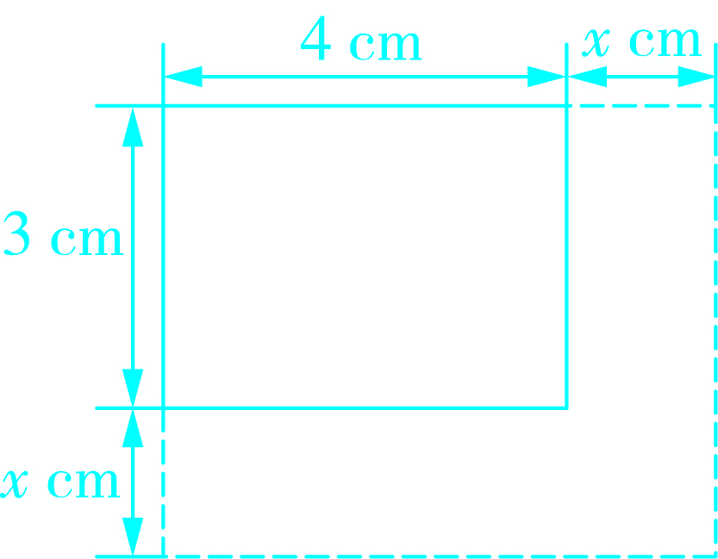
10.如图，矩形的长是4 cm，宽是3 cm，如果将其长与宽各增加x cm，那么面积增加y cm²．
(1)写出y与x的函数关系式；
(2)上述函数是什么函数？
(3)自变量x的取值范围是什么？
(4)当x＝3时，求y的值．
解：(1)由题意得y＝(x＋4)(x＋3)－4×3，
即y＝x²＋7x；
(2)∵y＝x²＋7x，∴y是x的二次函数；
(3)自变量x的取值范围是x≥0；
(4)当x＝3时，y＝3²＋7×3＝30．

Slide 12
11.(1)如果y＝(k－3)x²＋k(x－3)是二次函数，那么k需满足的条件是%// //%．
(2)若y＝(m＋1)$x^{m^{2}+m}$是关于x的二次函数，则m的值为(%////%)
A．－2 B．1
C．－2或1 D．2或1
k≠3
C

Slide 13
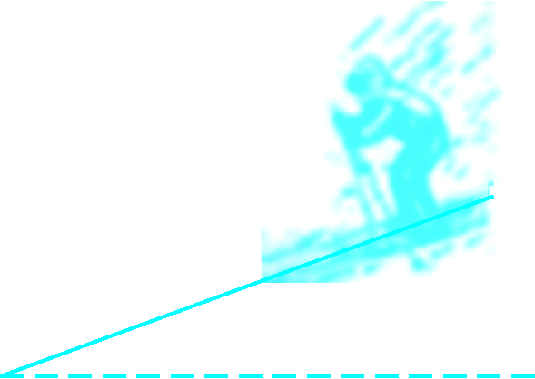
12.如图，一人乘雪橇沿坡比1：$\sqrt{3}$的斜坡笔直滑下，滑下的距离s( m )与时间t( s )间的关系为s＝10t＋2t²，若滑到坡底的时间为4 s，则此人下降的高度为(%////%)
A．72 m
B．36$\sqrt{3}$ m
C．36 m
D．18$\sqrt{3}$ m
C

Slide 14
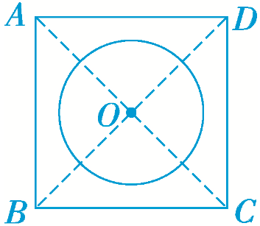
13.如图，在边长为5的正方形中，挖去一个半径为x的圆(圆心与正方形的中心重合)，剩余部分的面积为y．
(1)求y关于x的函数关系式；
(2)试求自变量x的取值范围．
/解：(1)由题意知：y＝25－πx²；
(2)过点O作OE⊥DC于点E，
EO＝$\frac{1}{2}$×5＝$\frac{5}{2}$，则0＜x＜$\frac{5}{2}$．

Slide 15
14.(1)某厂今年一月份新产品的研发资金为a元，以后每月新产品的研发资金与上月相比增长率都是x，则该厂今年三月份新产品的研发资金y(元)关于x的函数关系式为y＝%// //%．
(2)n个球队进行单循环比赛(参加比赛的任何一只球队都与其他所有的球队各赛一场)，总的比赛场数为y，则有(%////%)
A．y＝2n B．y＝n²
C．y＝n(n－1) D．y＝$\frac{1}{2}$n(n－1)
a(1＋x)²
D

Slide 16
15.九年级数学兴趣小组经过市场调查，得到某种运动服每月的销量与售价的相关信息如下表：
已知该运动服的进价为每件60元，设售价为x元．
(1)请用含x的式子表示：
①销售该运动服每件的利润是(%// //%)元；
②月销量是(%// //%)件；(直接写出结果)
(2)设销售该运动服的月利润为y元，求y关于x的函数关系式，并写出a、b、c的值．
售价(元/件) | 100 | 110 | 120 | 130 | …
月销量(件) | 200 | 180 | 160 | 140 | …
x－60
400－2x
解：由题意得，y＝(x－60)(－2x＋400)＝－2x²＋520x－24000，
∴a＝－2，b＝520，c＝－24000．

Slide 17
16.某商场以每件30元的价格购进一种商品，试销中发现这种商品每天的销售量m(件)与每件的销售价x(元)满足一次函数关系m＝162﹣3x．请写出商场卖这种商品每天的销售利润y(元)与每件销售价x(元)之间的函数关系式，并写出自变量取值范围．
解：(1)由题意得，每件商品的销售利润为(x﹣30)元，
那么m件的销售利润为y＝m(x﹣30)，
又∵m＝162﹣3x，∴y＝(x﹣30)(162﹣3x)，
即y＝﹣3x²+252x﹣4860，∵x﹣30≥0，∴x≥30．
又∵m≥0，∴162﹣3x≥0，即x≤54．∴30≤x≤54．
∴所求关系式为y＝﹣3x²+252x﹣4860(30≤x≤54)．

